Slide 1
স্বাগতম

Slide 2


গণিত
৬ষ্ঠ-শ্রেণি
অনুশীলনী-১.৪
মোঃ রফিকুল ইসলাম রতন
সহকারী শিক্ষক (গণিত)
আদিতমারী আলিম মাদরাসা
আদিতমারী লালমনিরহাট

Slide 3
শিখনফল
পাঠশেষে শিক্ষার্থীরা -
ভগ্নাশের গ.সা.গু. কী তা বলতে পারবে
ভগ্নাশের গ.সা.গু নির্ণয় করতে পারবে
ভগ্নাশের গ.সা.গু. সর্ম্পকিত সমস্যা সমাধান করতে পারবে

Slide 4
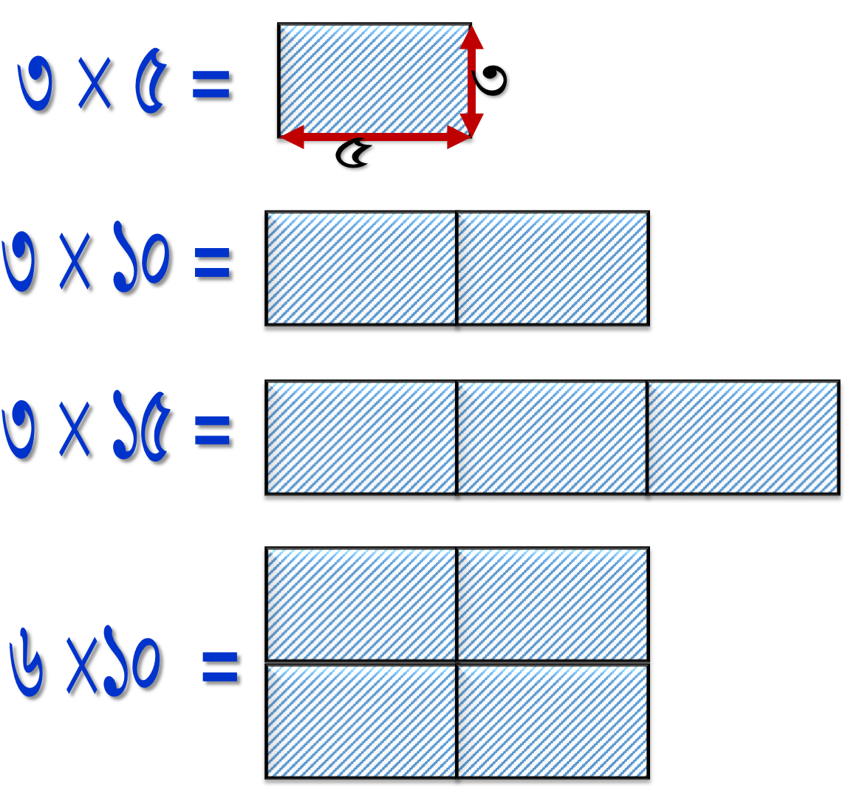

গরিষ্ঠ
সাধারণ
গূ্ণনীয়ক
Notes:
৩×৫ আয়তক্ষেত্রটি , সকল আয়তক্ষেত্রে common থাকায় এটি সকল আয়তক্ষেত্রের গরিষ্ঠ সাধারণ গুণনীয়ক ।

Slide 5

আজকের পাঠ
ভগ্নাশের গ.সা.গু.

Slide 6
৪, ৬ এর গসাগু নির্ণয়
৪)৬(১
৪
গসাগু = ২
২) ৪(২
৪
০
একক কাজ
৬, ৯ এর গসাগু নির্ণয় কর

Slide 7
৪, ৬ এর লসাগু নির্ণয়
২
৪, ৬
২, ৩
লসাগু = ২×২×৩ = ১২
একক কাজ
৬, ৯ এর লসাগু নির্ণয় কর

Slide 8
লব গুলোর গ.সা.গু
ভগ্নাংশের গ.সা.গু =
হর গুলোর ল.সা.গু

Slide 9
১
৯
ভগ্নাংশগুলোর গ.সা.গু. নির্ণয়
৩
২
৪
১৬
২০
এখানে, ভগ্নাংশগুলো
১
৩
৯
২
৪
১৬
২০
২×৪+১
৩
৯
৪
১৬
২০
৯
৩
৯
৪
১৬
২০

Slide 10
২
১
৩
৯
৯
৩
৯
৪
১৬
২০
৪
১৬
২০
৩)৯(৩
৯
০
গসাগু=৩
৩
ভগ্নাংশগুলোর লব = ৯,৩,৯। এদের গ.সা.গু. = ৩
৪
৪, ১৬, ২০
লসাগু= ৪×৪×৫=৮০
১, ৪, ৫
৮০
ভগ্নাংশগুলোর হর = ৪,১৬,২০। এদের ল.সা.গু.=৮০
ভগ্নাংশগুলোর লবের গসাগু
৩
ভগ্নাংশগুলোর গ.সা.গু =
=
ভগ্নাংশগুলোর হরের লসাগু
৮০

Slide 11
জোড়ায় কাজ
গ.সা.গু নির্ণয় -
৩
৫
৮
১২
Notes:
কাজ শেষে ২/১জন শিক্ষার্থীকে বোর্ডে এনে কাজটি করতে দেবো ।

Slide 12
সমাধান
এখানে, ভগ্নাংশগুলো
৩
৫
৮
১২
৩)৫(১
৩
২)৩(১
২
১)২(২
২
০
গসাগু= ১
ভগ্নাংশগুলোর লব = ৩,৫ এদের গ.সা.গু. = ১

Slide 13
সমাধান
৪
৮, ১২,
লসাগু= ৪×২×৩ = ২৪
২, ৩,
ভগ্নাংশগুলোর হর = ৮,১২ এদের ল.সা.গু. = ২৪
১
ভগ্নাংশগুলোর গ.সা.গু =
২৪

Slide 14
দলীয় কাজ
গ.সা.গু নির্ণয় -
১
৫
৭
২
৩
৬
১২
Notes:
কাজ শেষে ২/১ জন শিক্ষার্থীকে বোর্ডে এনে কাজটি করতে দেবো ।

Slide 15

প্রশ্নোত্তর পর্ব
তোমাদের কোন প্রশ্ন থাকলে বলতে পারো

Slide 16
মূল্যায়ন
১। ৮ , ১২ও ২৪ এর গ.সা.গু নিচের কোনটি ?
(ক) ২৪
(খ) ১২
(গ) ৮
(ঘ) ৪

Slide 17
মূল্যায়ন
২। ৮, ১২ ও ২৪ এর ল.সা.গু নিচের কোনটি ?
(ক) ৪
(খ) ৮
(ঘ) ২৪
(গ) ১২
Notes:
প্রশ্নের জন্য মূল্যায়নে ক্লিক করুন ।

Slide 18
মূল্যায়ন
৩
৫
৫
এর গ.সা.গু নিচের কোনটি ?
৩
৪
৬
১২
৩
৫
ক)
খ)
১২
২৪
৫
৩
গ)
ঘ)
১২
২৪
Notes:
প্রশ্নের জন্য মূল্যায়নে ক্লিক করুন ।

Slide 19
বাড়ীর কাজ
কোন বৃহত্তম সংখ্যা দিয়ে
কে ভাগ করলে, প্রত্যেক ক্ষেত্রে ভাগফল পূর্ণসংখ্যা হবে ?
৫
৭
৭
৫
৩২
৮০
১৬

Slide 20

ধন্যবাদ

